Slide 1
Sistema de controlo de alarme doméstico
Laboratório de sistemas digitais
Universidade de aveiro
Henrique Silva (88857) e Márcia Pires (88747)
junho de 2018

Slide 2
O projeto
Sistema de controlo de alarme doméstico com dois diferentes modos de disparo:
→ interno: disparo do alarme aquando a presença de pessoas no interior da casa, ou seja, se forem ativados ou os sensores específicos ou o botão de pânico, sem necessidade que o alarme esteja armado;
→ externo: disparo do alarme se este estiver armado e sejam ativados sensores da janela e/ou sensores de presença.
A desativação do alarme consiste na introdução de um código sequencial.

Slide 3
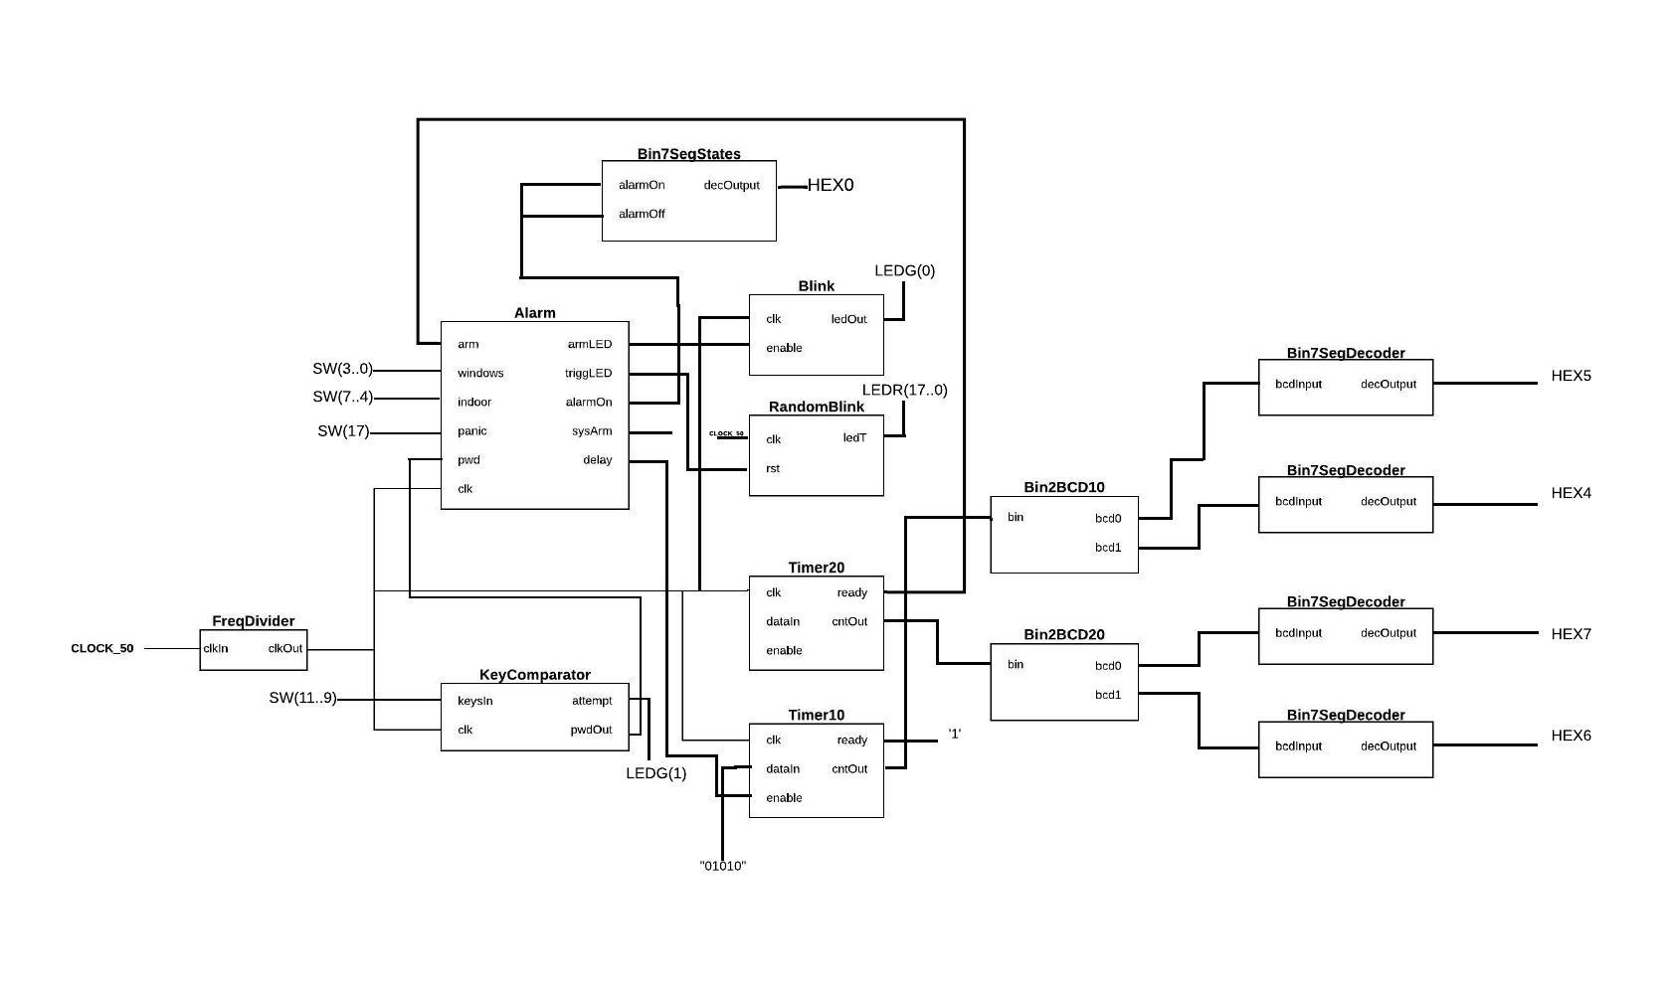
ARQUITETURA
enable
“10100”
SW(16)

Slide 4
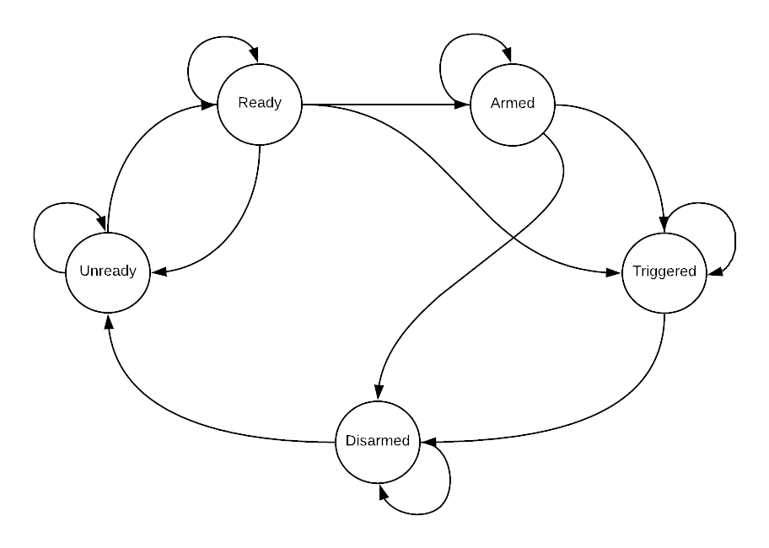
Alarm

Slide 5
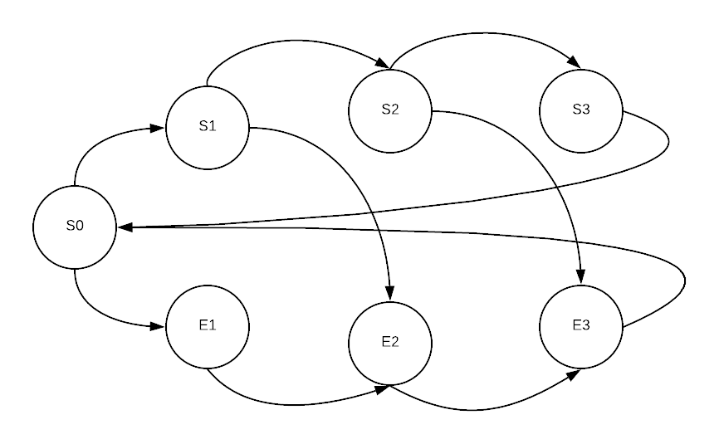
Keycomparator

